Slide 1
Моделирование траектории движения брошенного тела.
Выполнил: Ювенский Лев, ученик 10 класса Г ГБОУ г. Москвы «Бауманская инженерная школа № 1580»
Научный руководитель: Лобачев Александр Александрович, старший преподаватель кафедры СУНЦ-1, учитель информатики

Slide 2
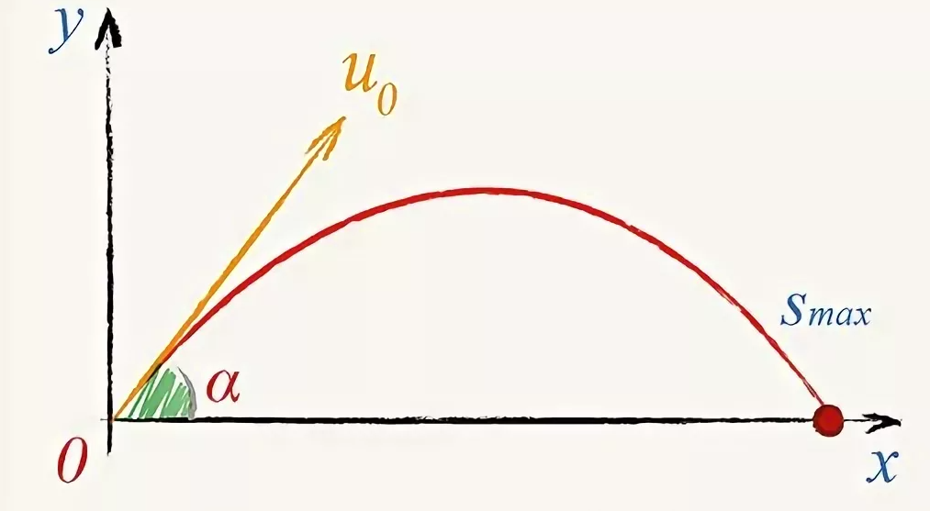
Аннотация
Приложение с графическим интерфейсом, позволяющее моделировать траекторию и рассчитывать параметры броска тела.

Slide 3
Обоснование актуальности
Рассмотренная мною задача может быть полезна людям, изучающим движение тела, брошенного под углом к горизонту. Она поможет им в понимании данной темы посредствам визуального представления и расчетов всех параметров движения тела.
Данный проект относится к направлению разработки приложения с графическим интерфейсом для ПК

Slide 4
Цель и задачи
Цель: создать приложение с графическим интерфейсом, позволяющее моделировать движение брошенного тела.
Задачи:
Разработать графический интерфейс приложения.
Реализовать ф-цию выбора типа броска (вертикально вверх, горизонтально, под углом к горизонту).
Реализовать возможность ввода параметров броска в окно приложения.
Реализовать возможность чтения параметров броска из файла.
Реализовать расчёт параметров броска
Реализовать визуализацию траектории броска
Реализовать ф-цию сохранения параметров броска в файл.
Реализовать ф-цию открытия информационного ресурса с теорией по выбранной теме в браузере.

Slide 5
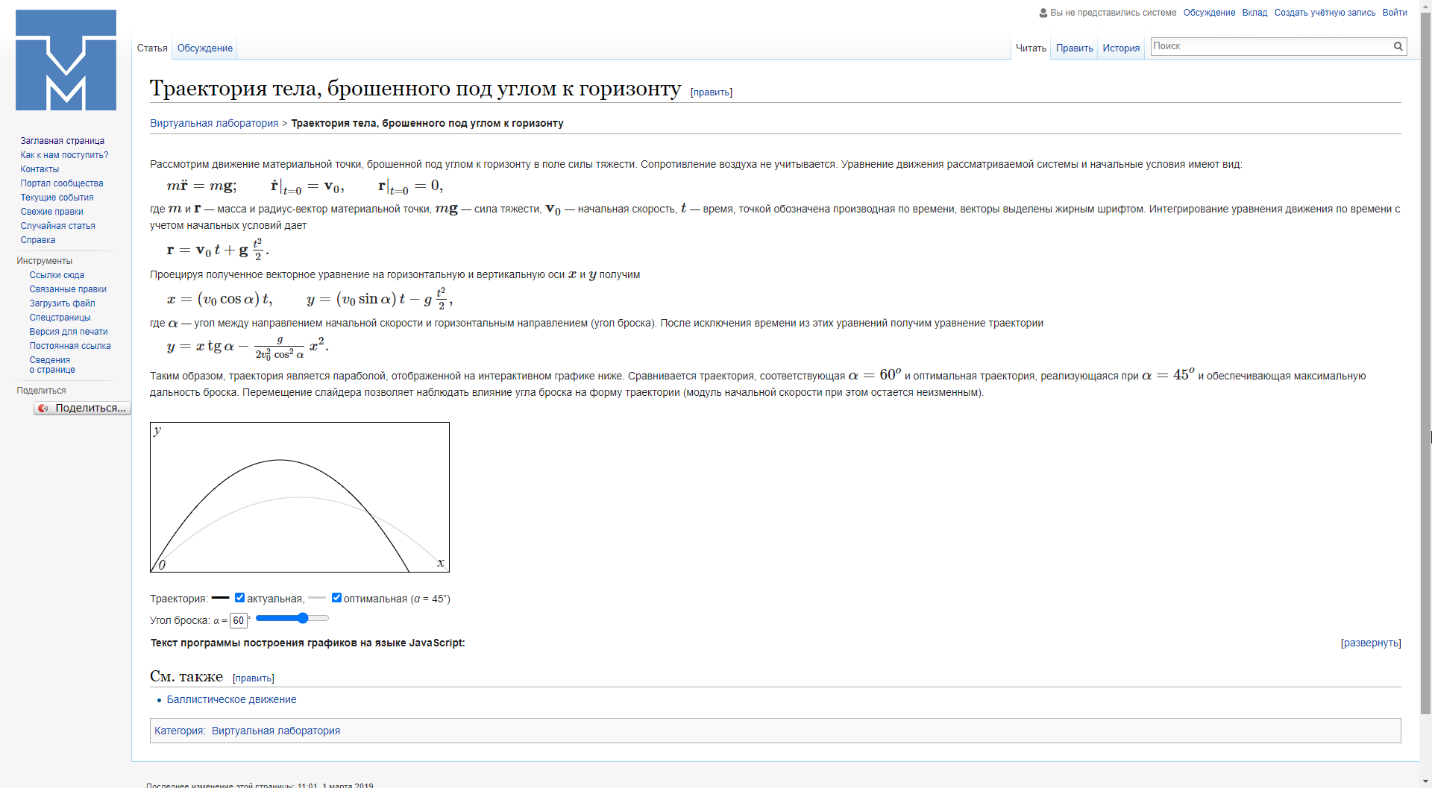
Анализ существующих решений
Сайт tm.spbstu.ru
Данный сайт предоставляет информацию о формулах, позволяющих рассчитать движение тела, брошенного под углом к горизонту, а также абстрактную графическую визуализацию траектории полёта в зависимости от угла к горизонту, под которым будет произведён бросок.

Slide 6
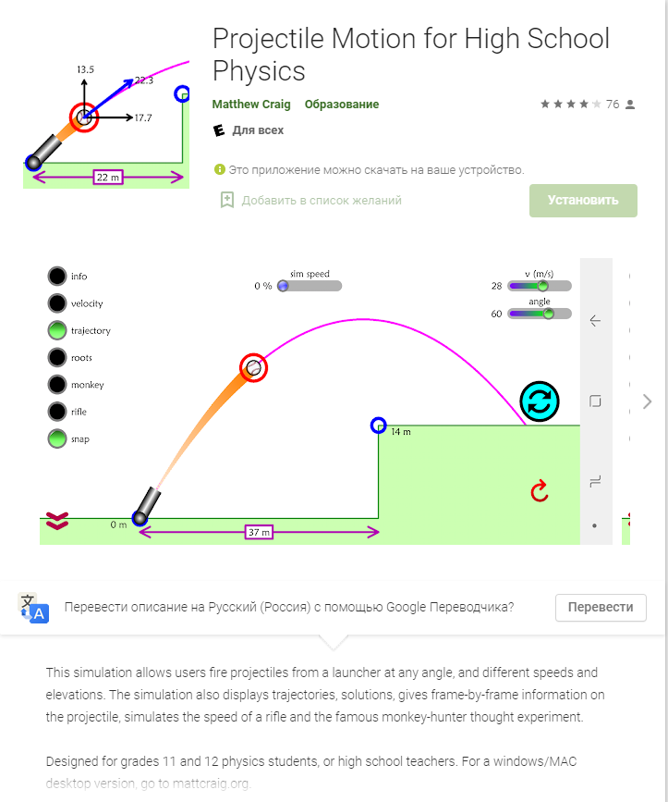
Анализ существующих решений
Приложение под ОС Android Projectile Motion for High School Physics
Так же позволяет смоделировать траекторию движения тела, брошенного под углом к горизонту, однако уже с возможностью конкретно задать начальную скорость и угол, под которым был произведён бросок.

Slide 7
Описание новизны
В отличие от рассмотренных выше существующих решений, моё приложение позволяет:
Выбрать тип броска: вертикально вверх, горизонтально или под углом к горизонту.
Рассчитать такие параметры броска, как начальная скорость, время полёта, максимальная высота, на которую поднялось тело за время полёта, и дальность полёта.
Сохранить параметры броска в файл.
Ознакомиться с теоретическим материалом по данной теме.

Slide 8
Описание разработанного решения
Мною было разработано приложение с графическим интерфейсом, позволяющее моделировать траекторию и рассчитывать параметры движения тела, брошенного вертикально вверх, горизонтально, а также под углом к горизонту.

Slide 9

Описание разработанного решения. Код
Данный проект написан на ЯП Python 3 с использованием библиотек: tkinter – для разработки графического интерфейса приложения, json – для работы с форматом json, webbrowser – для открытия веб-сайтов (в данном проекте - информационного ресурса с теорией по выбранной теме) в браузере.
Используемая библиотека tkinter была выбрана, так как она предоставляет возможности для создания приложений с графическим интерфейсом.
Библиотека json была выбрана, так как она предоставляет удобные интерфейсы для работы с форматом json, который удобно использовать в данном проекте для сохранения результатов расчётов.
Библиотека webbrowser была выбрана, так как она предоставляет возможность открыть веб-сайт в браузере из самого приложения.
Все используемые в проекте библиотеки входят в стандартную библиотеку Python.

Slide 10
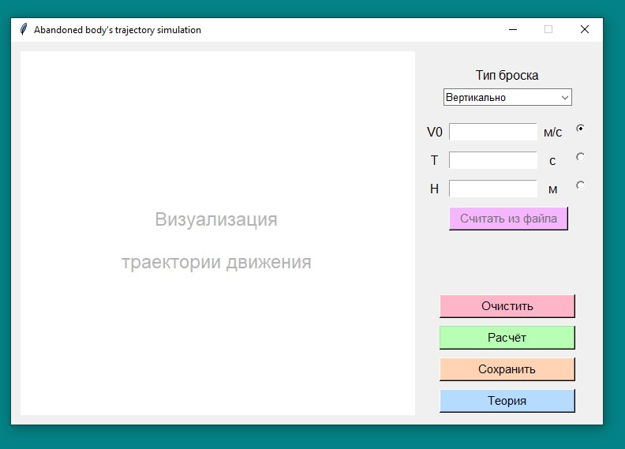
Описание разработанного решения. Интерфейс
Тип броска: вертикально вверх

Slide 11
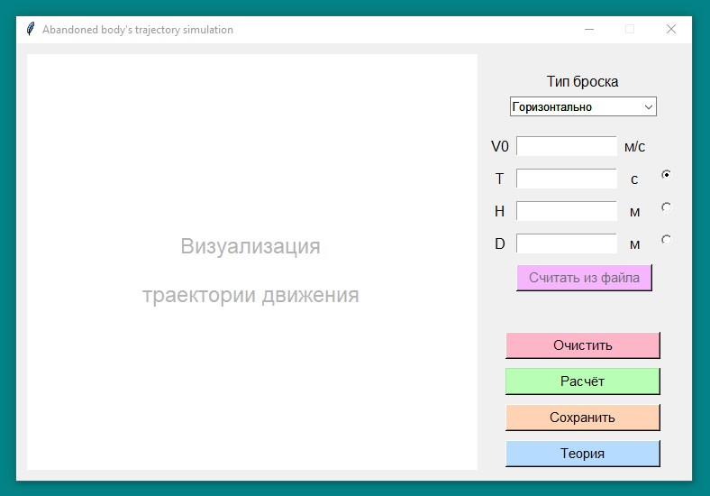
Описание разработанного решения. Интерфейс
Тип броска: горизонтально с некоторой высоты

Slide 12
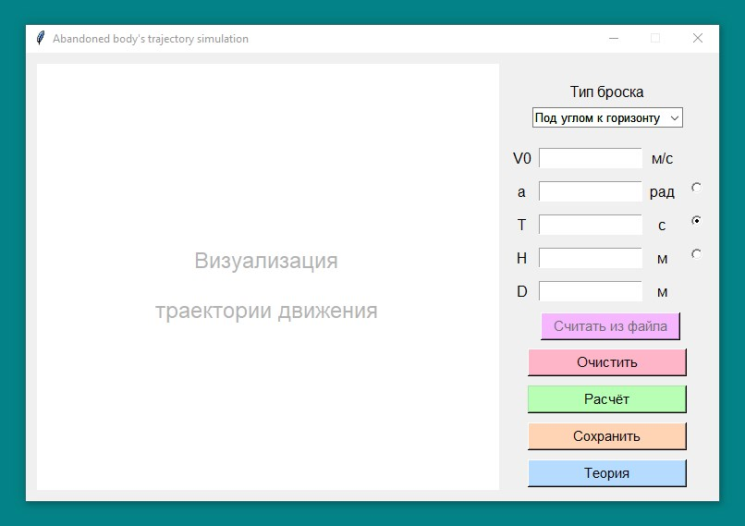
Описание разработанного решения. Интерфейс
Тип броска: под углом к горизонту

Slide 13
Перспективы развития проекта
Реализация визуализации траектории движения тела (на данный момент эта ф-ция не была реализована)
Реализация ф-ции импорта параметров броска из файла (на данный момент эта ф-ция не была реализована)
Улучшение графического интерфейса приложения
Возможность учитывать сопротивления воздуха и силу ветра при броске

